Slide 1
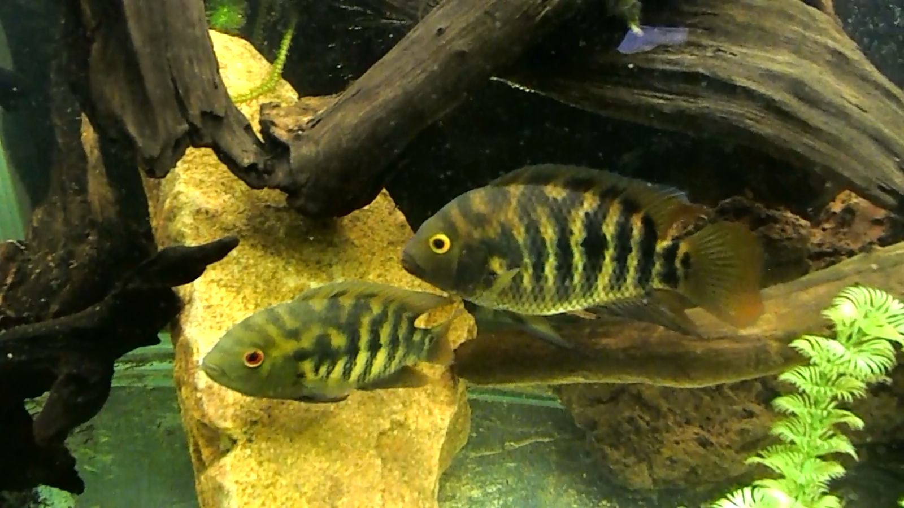
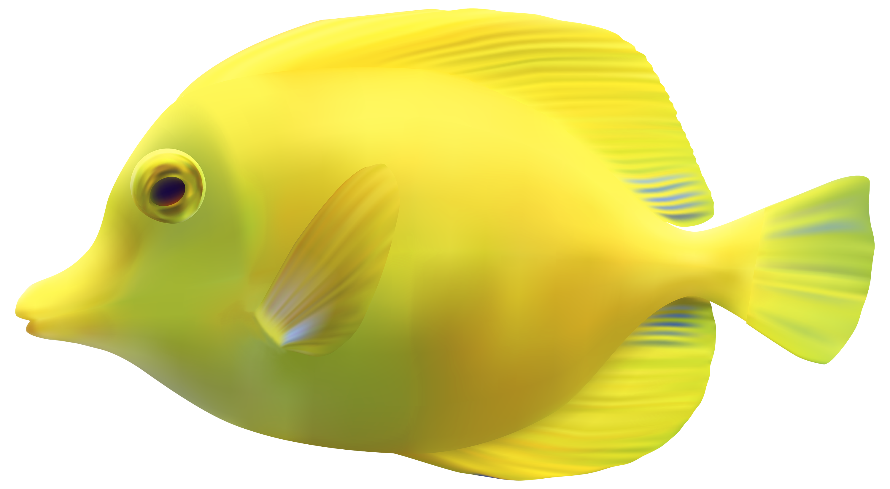
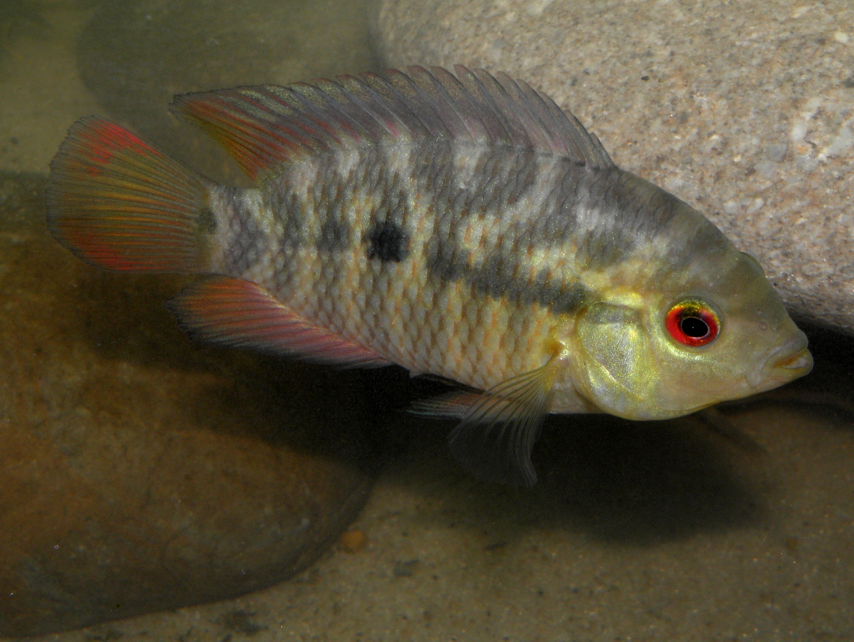

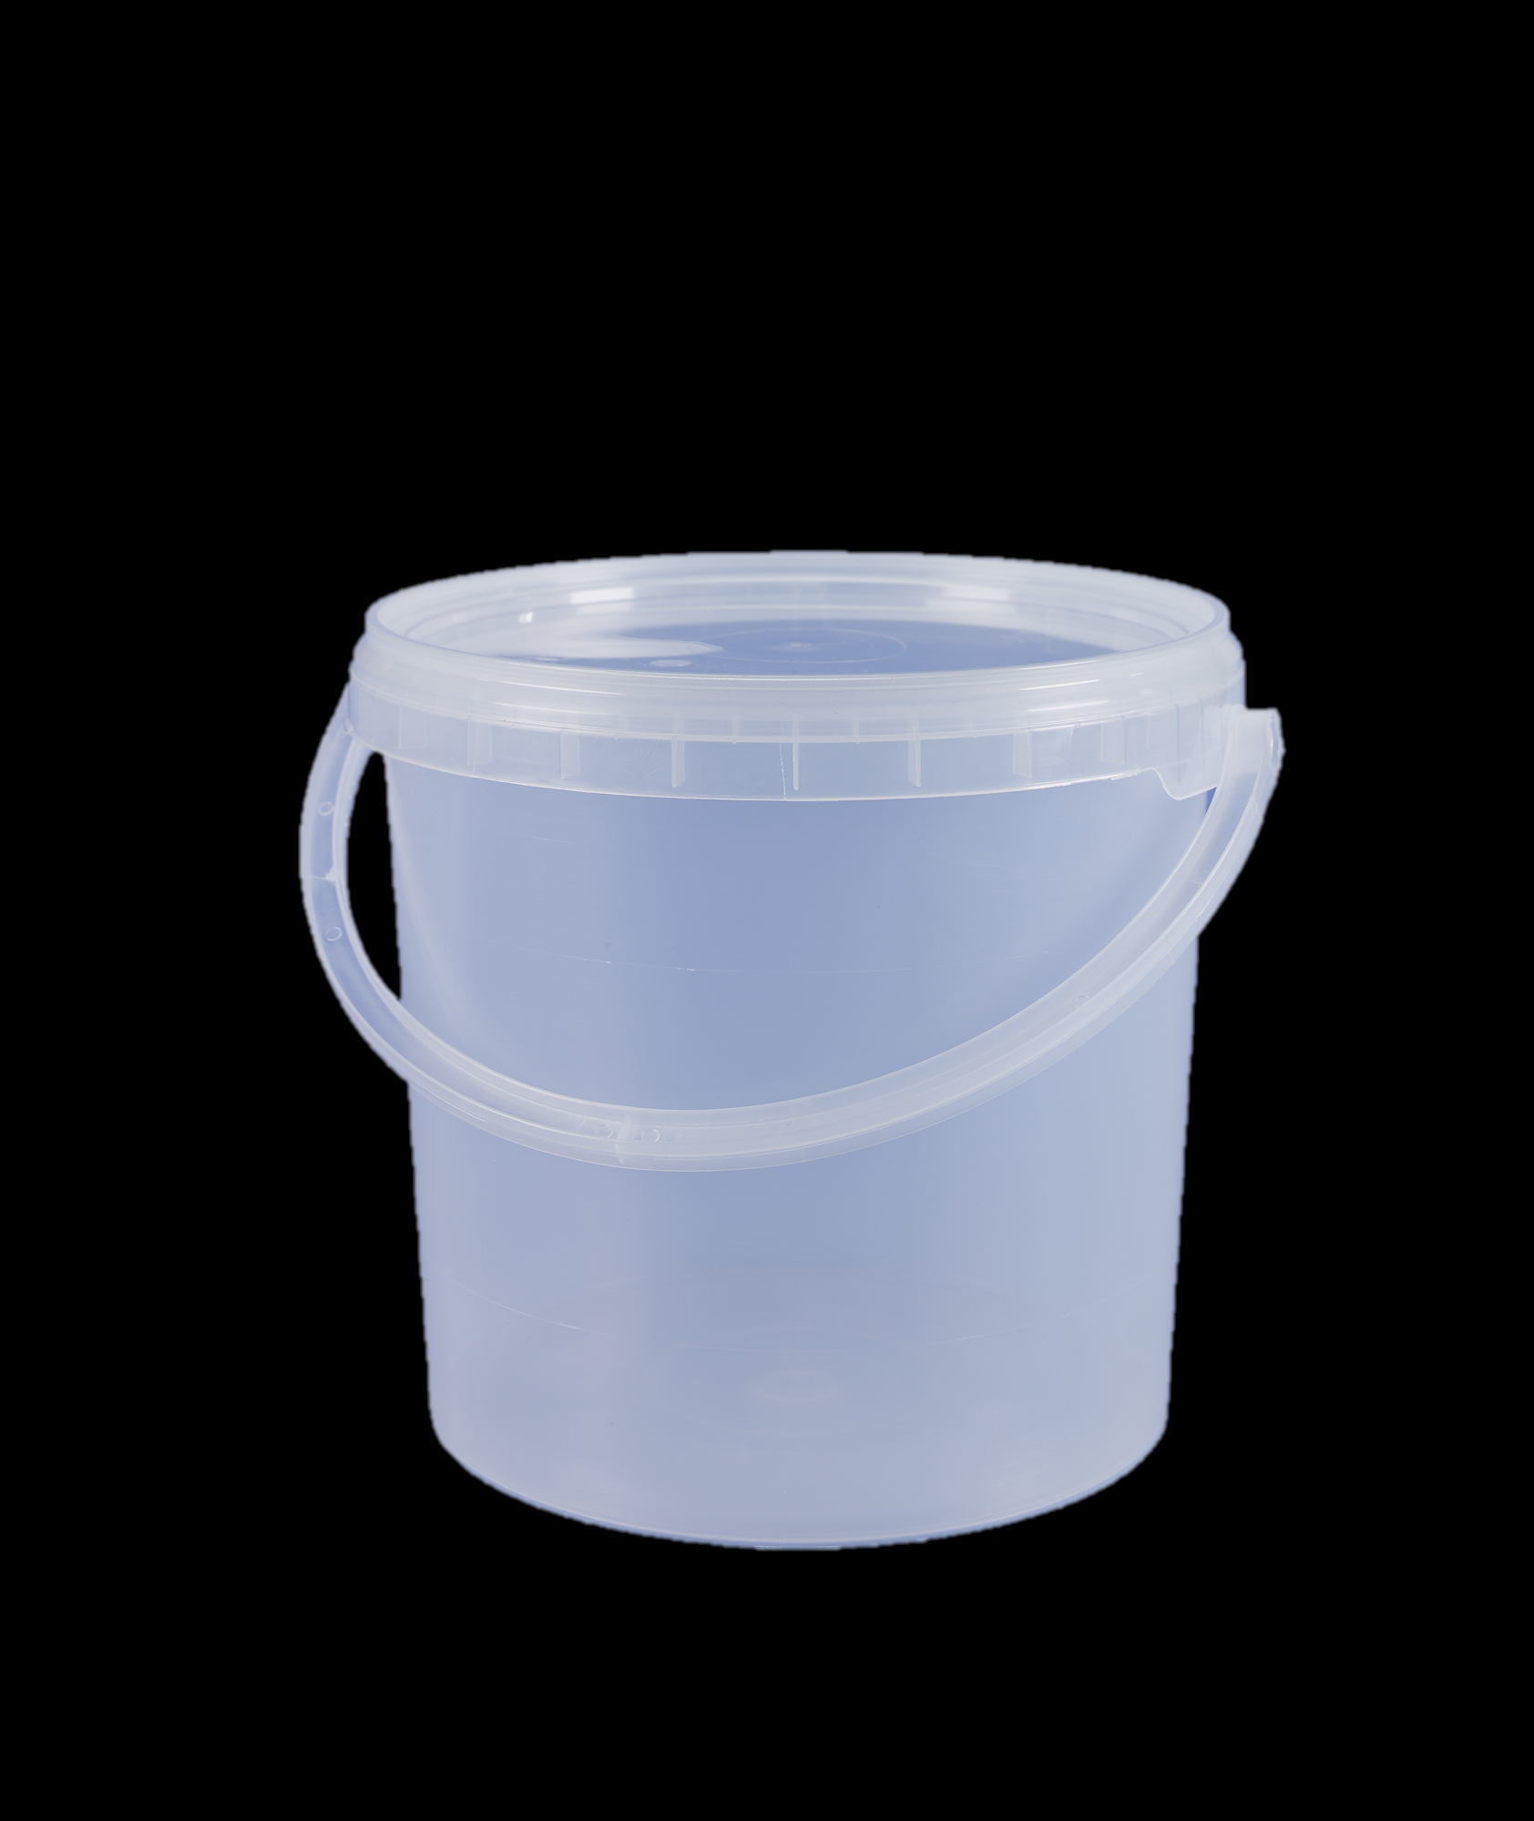
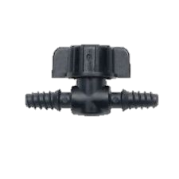
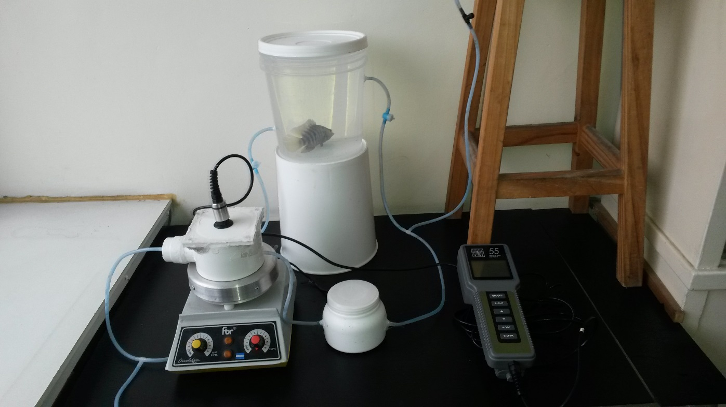

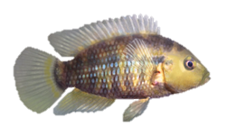
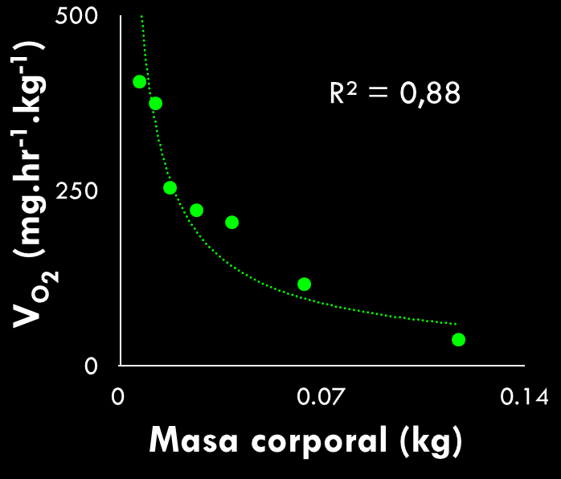
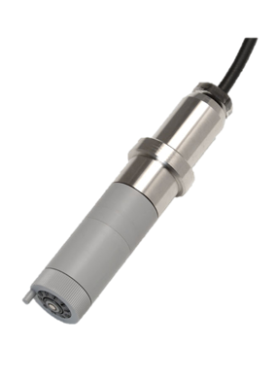
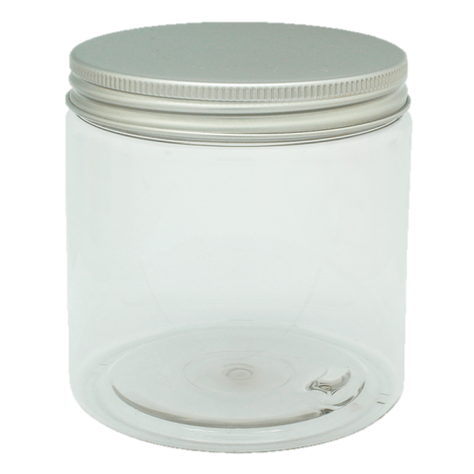
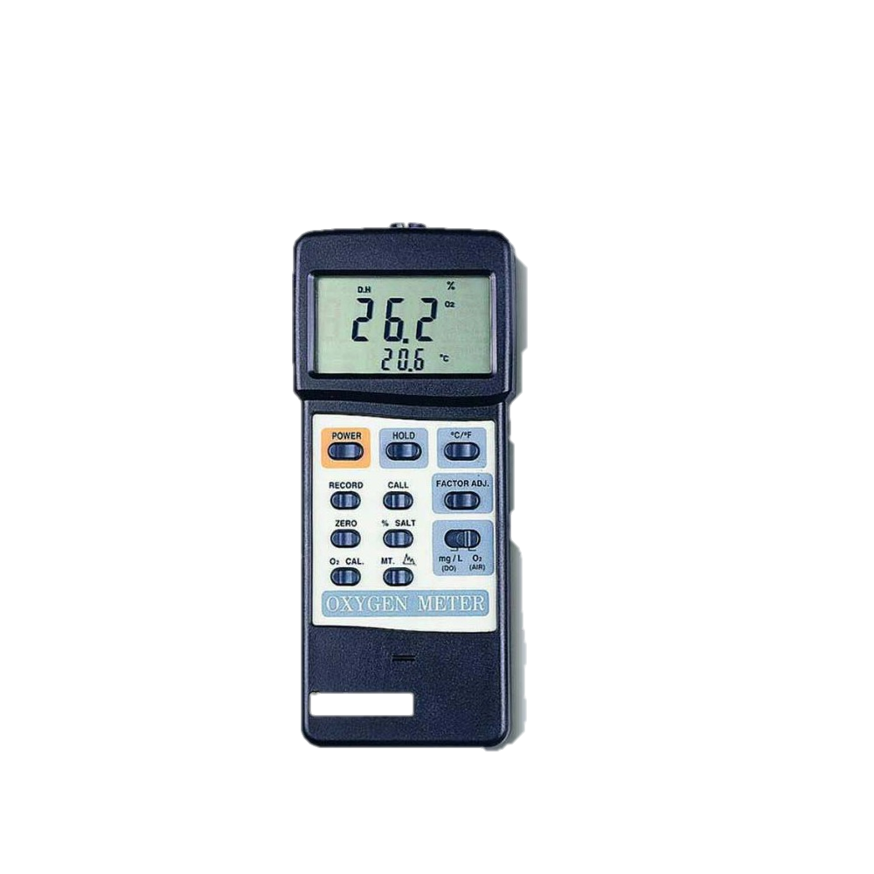
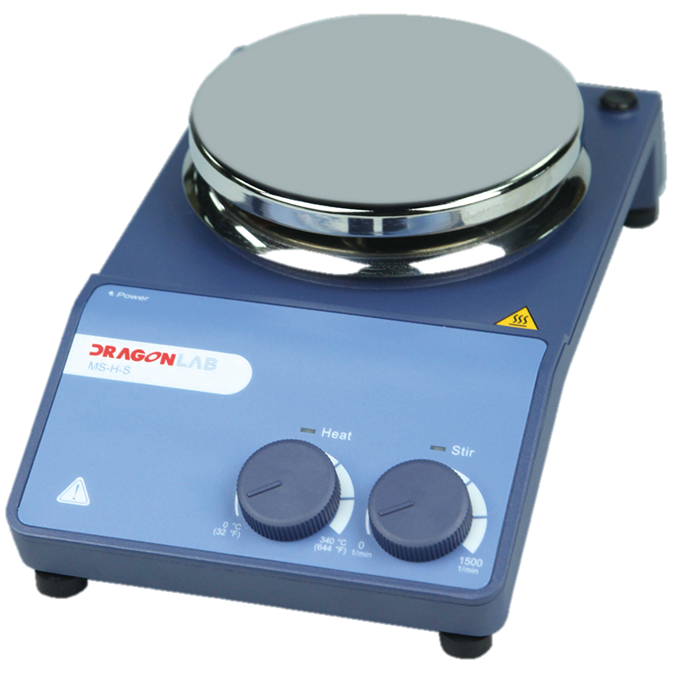

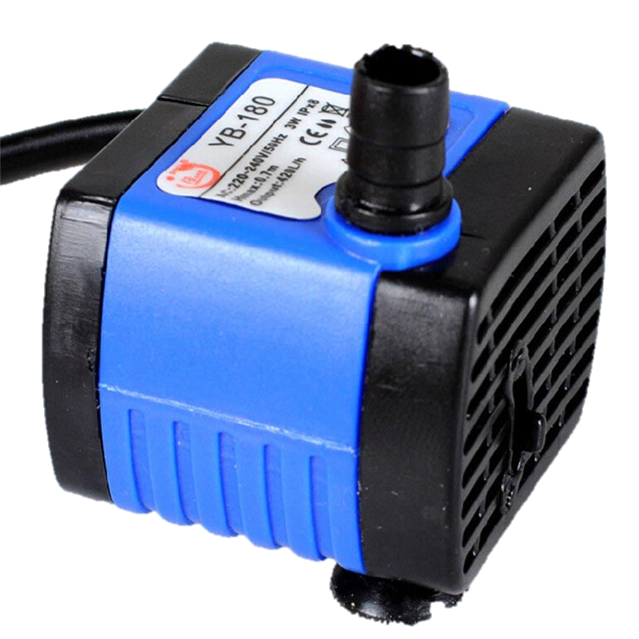

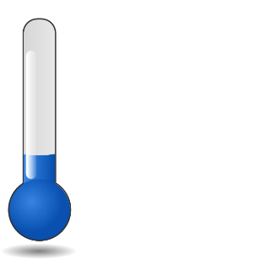

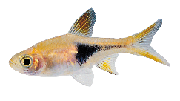
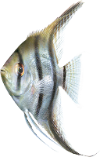
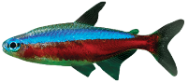
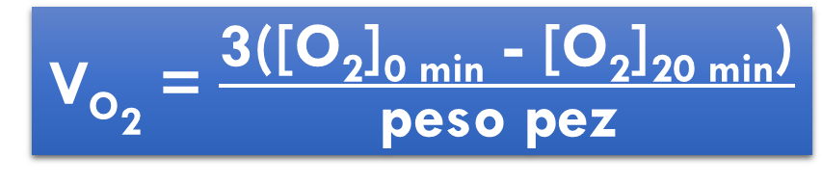
Desarrollo de una herramienta didáctica para la enseñanza de conceptos de metabolismo: un respirómetro para peces simple y económico
Speranza, E.D.¹²⁵, Ferreira, A.C.¹³⁵, Ambrosio, E¹³⁵. Mosca, S¹⁴⁵
1: Catedra de Fisiología Animal, Facultad de Ciencias Naturales y Museo, Universidad Nacional de la Plata, La Plata, 1900, Argentina,
2: Laboratorio de Química Ambiental y Biogeoquímica, Facultad de Ciencias Naturales y Museo, Universidad Nacional de la Plata, esperanza@fcnym.unlp.edu.ar
3: Instituto de Limnología "Dr. Raúl A. Ringuelet", Facultad de Ciencias Naturales y Museo, Universidad Nacional de La Plata/CONICET)
4: Centro de Investigaciones Cardiovasculares “Dr. Horacio E. Cingolani”, Facultad de Ciencias Médicas, Universidad Nacional de La Plata (CIC/UNLP/CONICET)
5: Consejo Nacional de Investigaciones Científicas y Técnicas (CONICET), Av. Rivadavia 1917, Ciudad Autónoma de Buenos Aires (C1033AAJ), Argentina.
Ambiente
Temperatura
O₂
Principal estimador de tasa metabólica
(consumo de energía / tiempo)
Peces como animales de laboratorio:
Fáciles de manipular
- Conflicto ético
Resultados extrapolables a otros vertebrados
Tamaño
Glúcidos
Lípidos
Proteínas
Edad
Anabolismo
Catabolismo
Especie
METABOLISMO
Ritmo circadiano
Energía
Respirometría
Australoheros facetus
Stress/Trauma
Actividad física
Eje transversal a toda la fisiología
Autóctono (Familia Cichlidae)
Resistente
Fácil de obtener
5-30 cm; 4-10 años
Parámetros químicos
Entrada de agua
Balde hermético
Válvula
V_{O2} comparable otros cichlidae
A. facetus (n=14)
← Cichlidae (12 sps; n=326) →
Oximetro portátil con electrodo de Clark
- V_{O2} al subir el peso
Instalación del respirómetro (oximetro Yellow Spring Instruments, modelo 55)
V_{O2} = $\frac{\text{3([}\text{O}\text{2}\text{]}\text{0 }\text{min}\text{ - [}\text{O}\text{2}\text{]}\text{20 }\text{min}\text{)}}{\text{peso} \text{pez} }$
Manguera ............................$30
Conectores de acuario ......$20
V-ring .......................................$5
Barra de pegamento .........$10
Balde hermético ..................$40
Potes plásticos .....................$30
Bomba de agua ...............$150
Total $285
Oximetro ….$7000
Agitador magnético ….$2000
$
+ V_{O2} al subir temperatura
Flujo
220 VAC
Bomba sumergible
Agitador magnético (= flujo continuo por el electrodo
Desagote/purga de aire
Ensayo 1: Variación V_{O2}- temperatura
Lectura previa de literatura especifica
Opiniones estudiantes
Propuesta pedagógica
Discusión colectiva de resultados
Evaluación
Cuestionario/examen
Introducción teórica
Diseño experimental
Ensayo 2: Variación V_{O2}- masa corporal
Procesamiento de datos
Prueba en el aula, Catedra de Fisiología Animal (Lic. Biología, FCNyM, UNLP)
Encuesta
Características de los estudiantes
Ensayo 3: Variación V_{O2} interespecífica
Estudios avanzados (5to año)
Conocimientos de diversidad animal: altos
Experiencia en laboratorio: media
30 min
50 min
130 min
150 min
210 min

